Slide 1
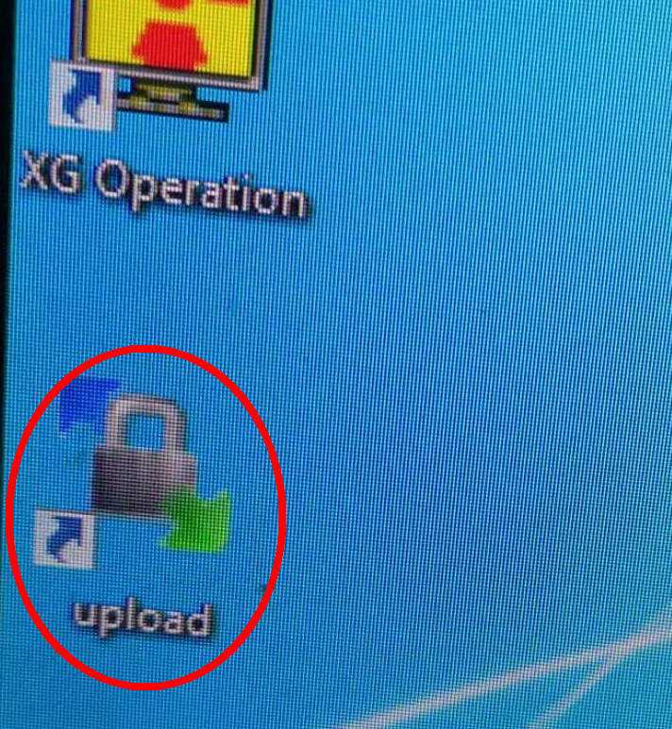
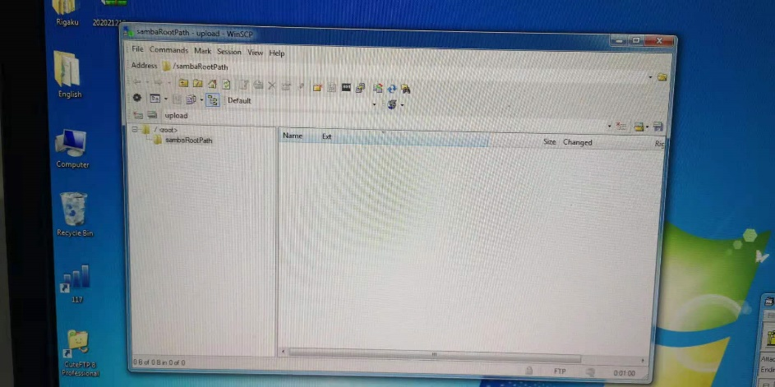
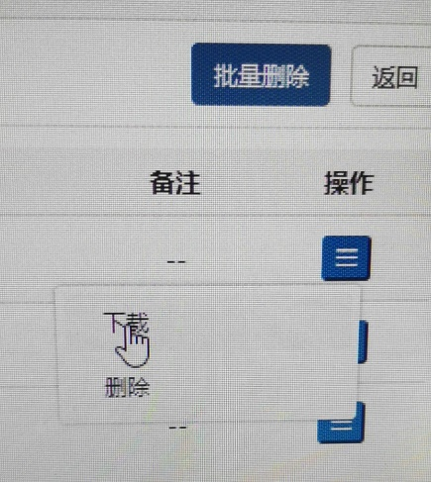
1.压缩数据到压缩包
2. 双击桌面upload图标
3.压缩包拖到这里即可
4. 预约账户里面-我的实验-我的实验文件
5. 点‘操作’ 下拉菜单-下载
6.本机文件默认路径

